Slide 1


Entendendo Regressão
Aula 01: Fundamentos Matemáticos e Modelagem

Slide 2
“Deixem que o futuro diga a verdade e avalie cada um de acordo com o seu trabalho e realizações. O presente pertence a eles, mas o futuro pelo qual eu sempre trabalhei pertence a mim.”
Nikola Tesla

Slide 3


Slide 4


Slide 5
Agenda
Fundamentos Matemáticos
Equação da Reta
Funções
Análise de Funções: Derivada
Modelagem
Equação de Regressão
Função Erro
Minimização

Slide 6
Fundamentos Matemáticos
Equação da Reta

Slide 7
Equação da Reta

Slide 8
Equação da Reta
Dois pontos formam uma reta num plano:
Ponto A = (xA, yA)
Ponto B = (xB, yB)

Slide 9
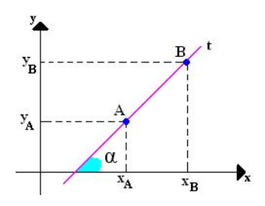
Equação da Reta
Dois pontos formam uma reta num plano:
Ponto A = (xA, yA)
Ponto B = (xB, yB)

Slide 10
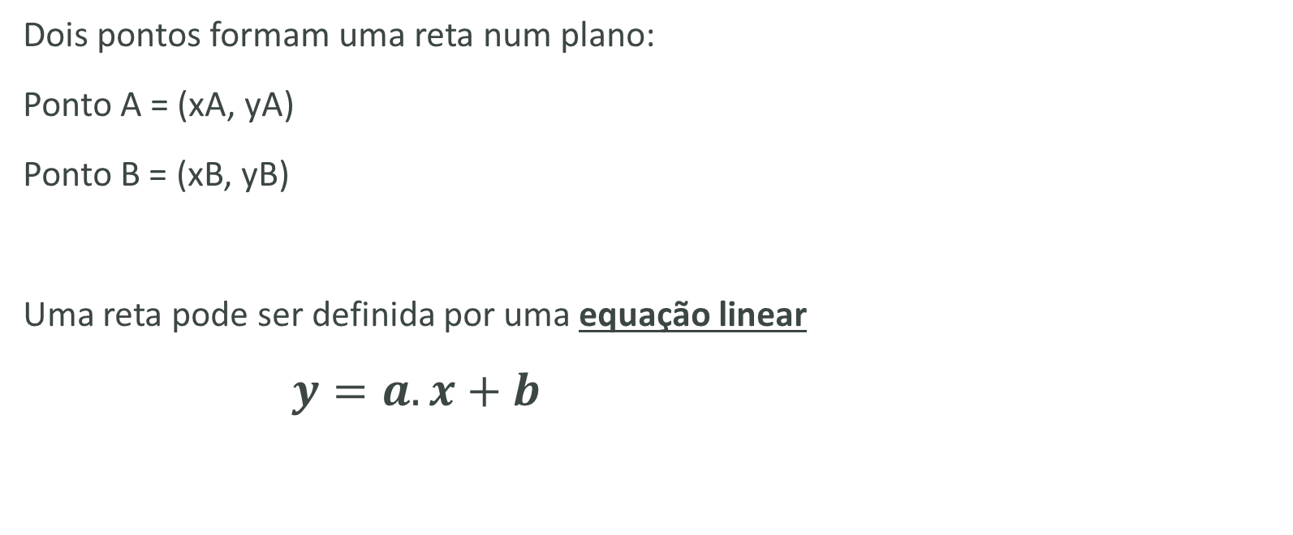
Equação da Reta
Dois pontos formam uma reta num plano:
Ponto A = (xA, yA)
Ponto B = (xB, yB)
Uma reta pode ser definida por uma equação linear
$y=a.x+b$

Slide 11

Equação da Reta
Dois pontos formam uma reta num plano:
Ponto A = (xA, yA)
Ponto B = (xB, yB)
Uma reta pode ser definida por uma equação linear
$y=a.x+b$

Slide 12
Equação da Reta
Substituindo os pontos A e B na equação, forma-se o sistema de equações:

Slide 13
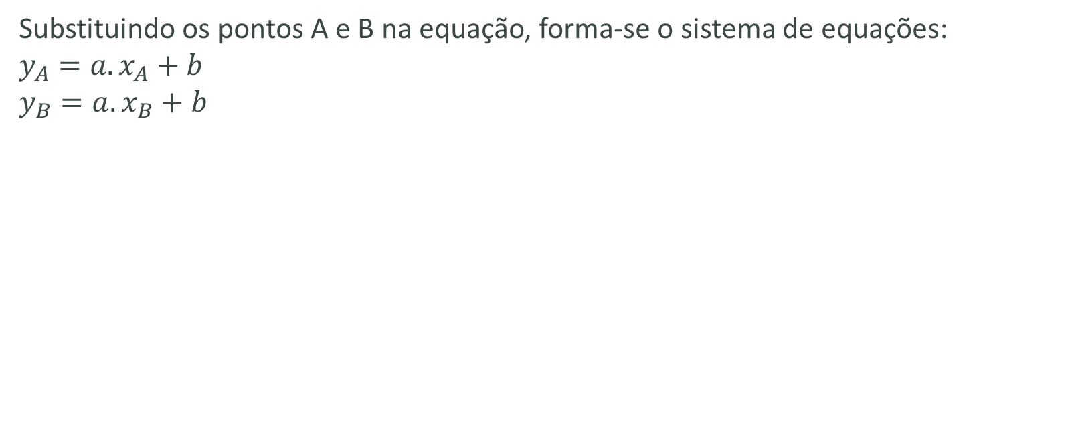
Equação da Reta
Substituindo os pontos A e B na equação, forma-se o sistema de equações:
$$y_{A}=a.x_{A}+b$$
$$y_{B}=a.x_{B}+b$$

Slide 14
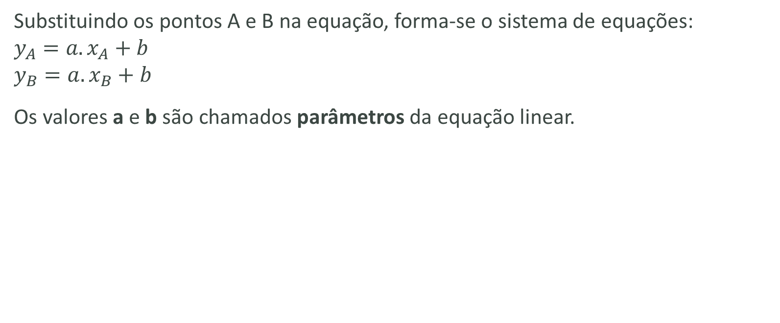
Equação da Reta
Substituindo os pontos A e B na equação, forma-se o sistema de equações:
$$y_{A}=a.x_{A}+b$$
$$y_{B}=a.x_{B}+b$$
Os valores a e b são chamados parâmetros da equação linear.

Slide 15
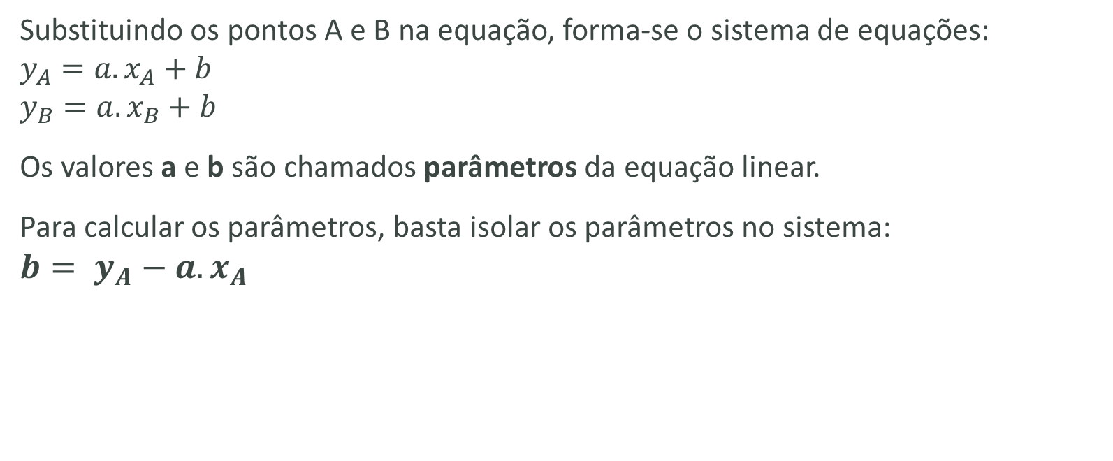
Equação da Reta
Substituindo os pontos A e B na equação, forma-se o sistema de equações:
$$y_{A}=a.x_{A}+b$$
$$y_{B}=a.x_{B}+b$$
Os valores a e b são chamados parâmetros da equação linear.
Para calcular os parâmetros, basta isolar os parâmetros no sistema:
$$b= y_{A}−a.x_{A}$$

Slide 16
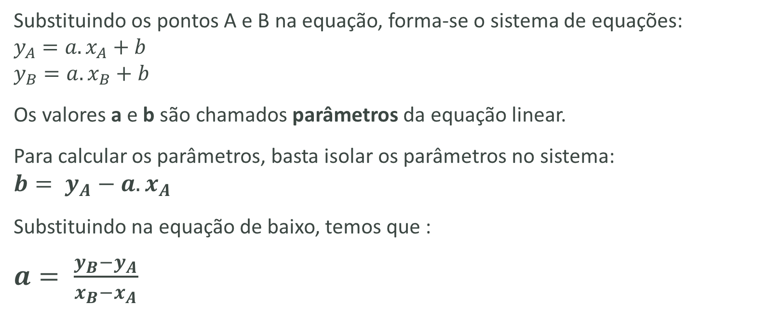
Equação da Reta
Substituindo os pontos A e B na equação, forma-se o sistema de equações:
$$y_{A}=a.x_{A}+b$$
$$y_{B}=a.x_{B}+b$$
Os valores a e b são chamados parâmetros da equação linear.
Para calcular os parâmetros, basta isolar os parâmetros no sistema:
$$b= y_{A}−a.x_{A}$$
Substituindo na equação de baixo, temos que :
$a= \frac{y_{B}−y_{A}}{x_{B}−x_{A}}$

Slide 17
Equação da Reta
O valor de a e b informam duas características essenciais da reta:

Slide 18
Equação da Reta
O valor de a e b informam duas características essenciais da reta:
O deslocamento da reta ao longo do eixo X: b

Slide 19
Equação da Reta
O valor de a e b informam duas características essenciais da reta:
O deslocamento da reta ao longo do eixo X: b
A inclinação da reta em relação ao eixo X: a

Slide 20
Exercício Level 1: Prevendo valores
Sejam dois pontos em uma reta:
A = (3,5) e B = (9,15)
Pergunta: Quanto vale Y quando o valor de X for 20?

Slide 21
Fundamentos Matemáticos
Funções e Análise

Slide 22
Funções
Na matemática, uma função é uma forma de mapear um valor em outro valor.

Slide 23
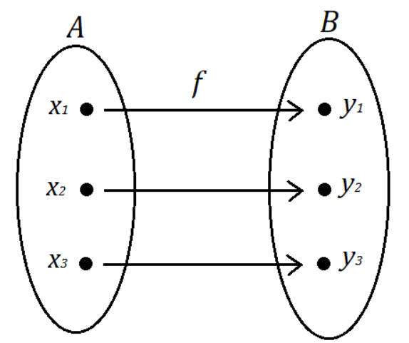
Funções
Na matemática, uma função é uma forma de mapear um valor em outro valor.

Slide 24
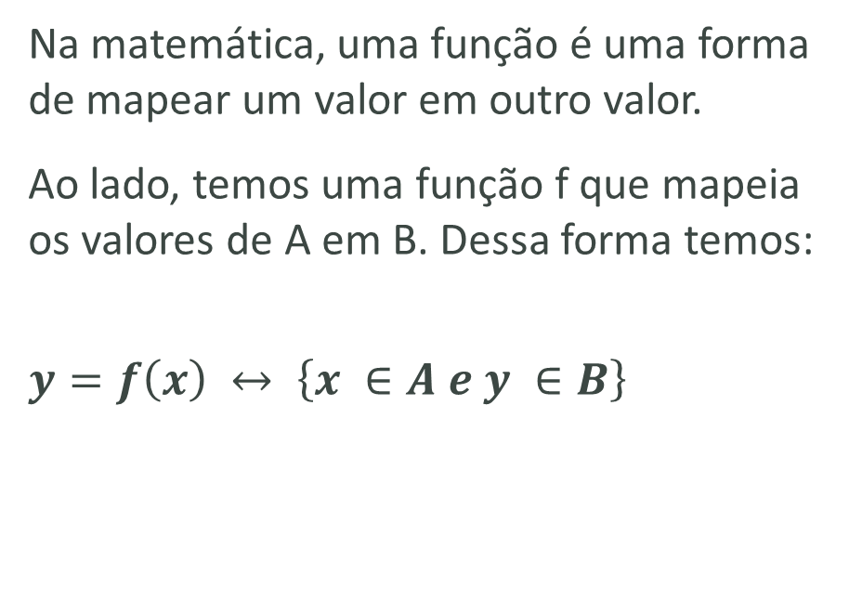
Funções
Na matemática, uma função é uma forma de mapear um valor em outro valor.
Ao lado, temos uma função f que mapeia os valores de A em B. Dessa forma temos:
$$y=f\left(x\right) ↔ \left\{x ∈A e y ∈B\right\}$$

Slide 25
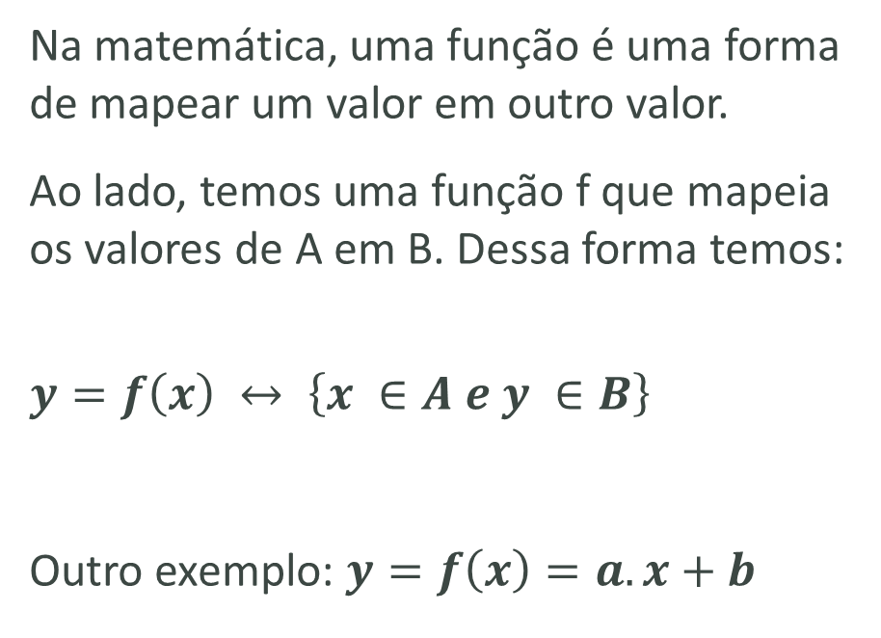
Funções
Na matemática, uma função é uma forma de mapear um valor em outro valor.
Ao lado, temos uma função f que mapeia os valores de A em B. Dessa forma temos:
$$y=f\left(x\right) ↔ \left\{x ∈A e y ∈B\right\}$$
Outro exemplo: $y=f\left(x\right)=a.x+b$

Slide 26
Funções
Uma função, por sua vez, pode ser mapeada em outra função, resultando numa operação chamada de composição.

Slide 27
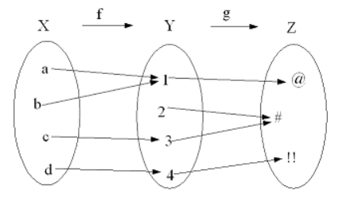
Funções
Uma função, por sua vez, pode ser mapeada em outra função, resultando numa operação chamada de composição.

Slide 28
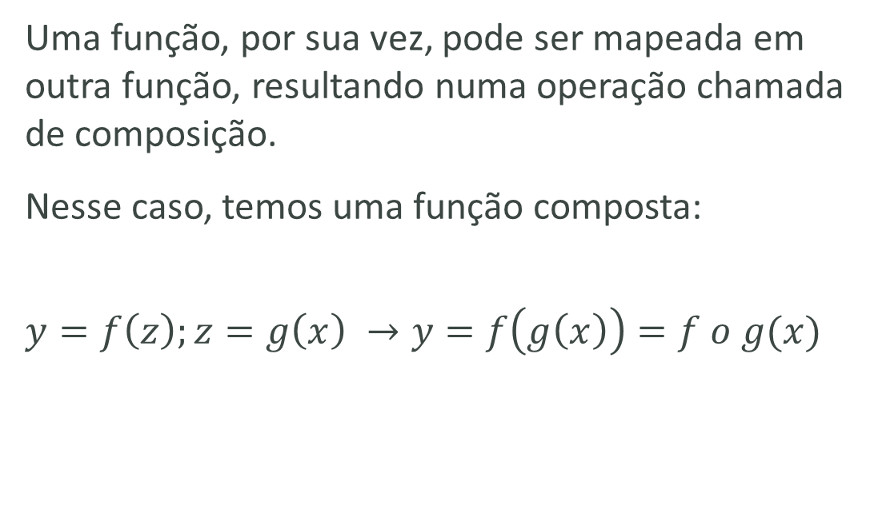
Funções
Uma função, por sua vez, pode ser mapeada em outra função, resultando numa operação chamada de composição.
Nesse caso, temos uma função composta:
$$y=f\left(z\right);z=g\left(x\right) →y=f\left(g\left(x\right)\right)=f o g(x)$$

Slide 29
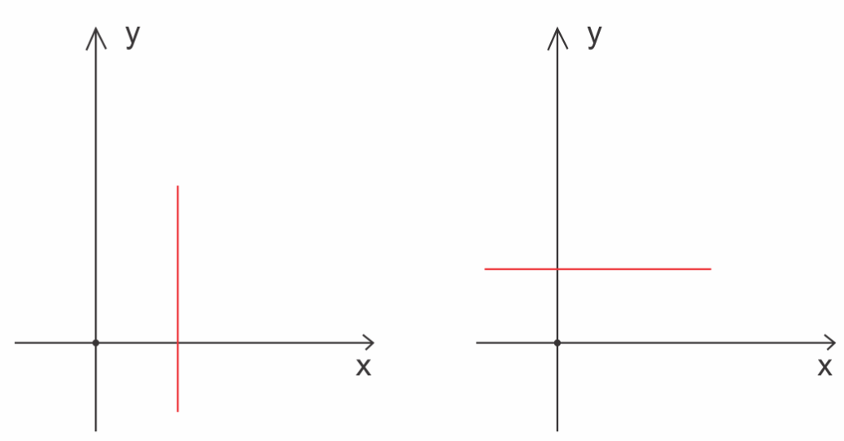
Análise de Funções – Caso 1

Slide 30
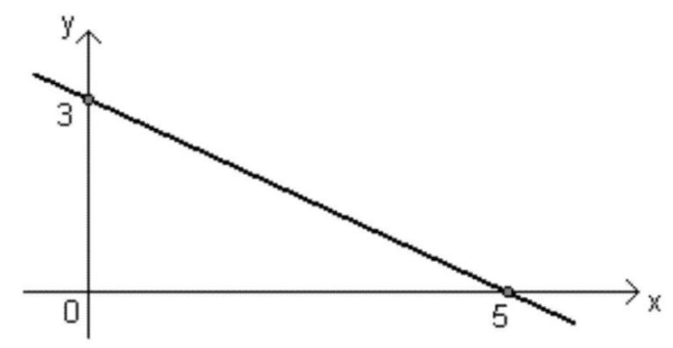
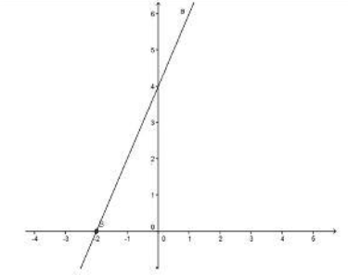
Análise de Funções – Caso 2

Slide 31
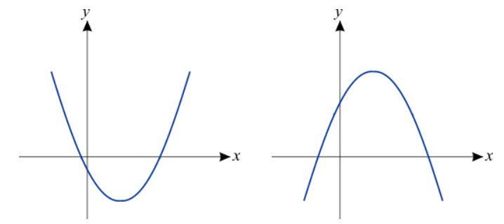
Análise de Funções – Caso 3

Slide 32
Análise de Funções
Qual a diferença entre as funções apresentadas? Como representar isso de forma matemática, e não visual?

Slide 33
Análise de Funções
Caso 1: As funções são paralelas aos eixos X e Y. Também chamadas de funções constantes. Elas não possuem inclinação em relação ao eixo X.

Slide 34
Análise de Funções
Caso 1: As funções são paralelas aos eixos X e Y. Também chamadas de funções constantes. Elas não possuem inclinação em relação ao eixo X.
Caso 2: As funções são lineares (do tipo y = ax + b) e possuem uma inclinação constante com relação ao eixo X.

Slide 35
Análise de Funções
Caso 1: As funções são paralelas aos eixos X e Y. Também chamadas de funções constantes. Elas não possuem inclinação em relação ao eixo X.
Caso 2: As funções são lineares (do tipo y = ax + b) e possuem uma inclinação constante com relação ao eixo X.
Caso 3: As funções não são lineares, pois sua inclinação varia ao longo do eixo X. Nessa caso específico, são funções quadráticas:

Slide 36
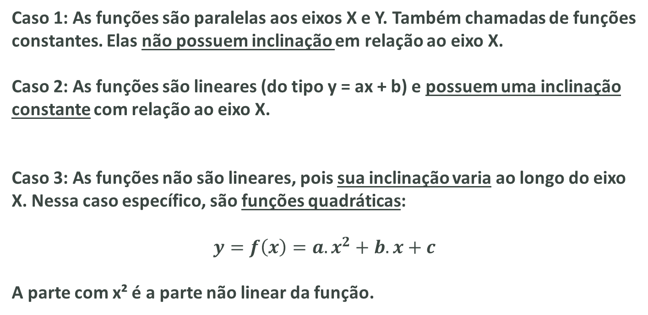
Análise de Funções
Caso 1: As funções são paralelas aos eixos X e Y. Também chamadas de funções constantes. Elas não possuem inclinação em relação ao eixo X.
Caso 2: As funções são lineares (do tipo y = ax + b) e possuem uma inclinação constante com relação ao eixo X.
Caso 3: As funções não são lineares, pois sua inclinação varia ao longo do eixo X. Nessa caso específico, são funções quadráticas:
$$y=f\left(x\right)=a.x^{2}+b.x+c$$
A parte com x² é a parte não linear da função.

Slide 37
Análise de Funções
Em todos os casos, percebe-se que a inclinação da curva em relação ao eixo X é uma característica que difere cada caso de outro.

Slide 38
Análise de Funções
Em todos os casos, percebe-se que a inclinação da curva em relação ao eixo X é uma característica que difere cada caso de outro.
Essa característica possui um nome mais adequado: DERIVADA!

Slide 39
Análise de Funções
Em todos os casos, percebe-se que a inclinação da curva em relação ao eixo X é uma característica que difere cada caso de outro.
Essa característica possui um nome mais adequado: DERIVADA!
Revendo os casos usando a nomenclatura nova:
Caso 1: Função constante >> Derivada Zero
Caso 2: Função linear >> Derivada Constante
Caso 3: Função quadrática >> Derivada Variável

Slide 40
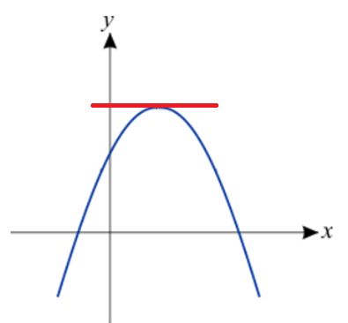
Análise de Funções
Ponto P: (xP, yP)
Reta paralela ao eixo x

Slide 41
Análise de Funções
O ponto P na curva quadrática representa o ponto de maior valor do Y. Esse é o valor máximo da função quadrática.
Ponto P: (xP, yP)
Reta paralela ao eixo x

Slide 42
Análise de Funções
O ponto P na curva quadrática representa o ponto de maior valor do Y. Esse é o valor máximo da função quadrática.
A principal característica do ponto de máximo é que a inclinação da reta tangente (em vermelho) não existe, resultando em uma derivada igual a zero.
Ponto P: (xP, yP)
Reta paralela ao eixo x

Slide 43
Análise de Funções
O ponto P na curva quadrática representa o ponto de maior valor do Y. Esse é o valor máximo da função quadrática.
A principal característica do ponto de máximo é que a inclinação da reta tangente (em vermelho) não existe, resultando em uma derivada igual a zero.
Caso a curva tenha sua barriga para baixo, o ponto P se torna ponto de mínimo, e sua derivada continua igual a zero.
Ponto P: (xP, yP)
Reta paralela ao eixo x

Slide 44
Análise de Funções
O ponto P na curva quadrática representa o ponto de maior valor do Y. Esse é o valor máximo da função quadrática.
A principal característica do ponto de máximo é que a inclinação da reta tangente (em vermelho) não existe, resultando em uma derivada igual a zero.
Caso a curva tenha sua barriga para baixo, o ponto P se torna ponto de mínimo, e sua derivada continua igual a zero.
Toda vez que se encontra pontos onde a derivada é igual a zero, chamamos de pontos de inflexão.
Ponto P: (xP, yP)
Reta paralela ao eixo x

Slide 45
Análise de Funções
Matematicamente falando, a derivada de uma função pode ser representada da seguinte forma:

Slide 46
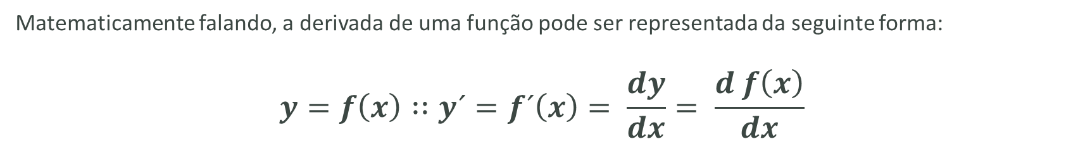
Análise de Funções
Matematicamente falando, a derivada de uma função pode ser representada da seguinte forma:
$$y=f\left(x\right)∷y´=f´\left(x\right)= \frac{dy}{dx}= \frac{d f\left(x\right)}{dx}$$

Slide 47
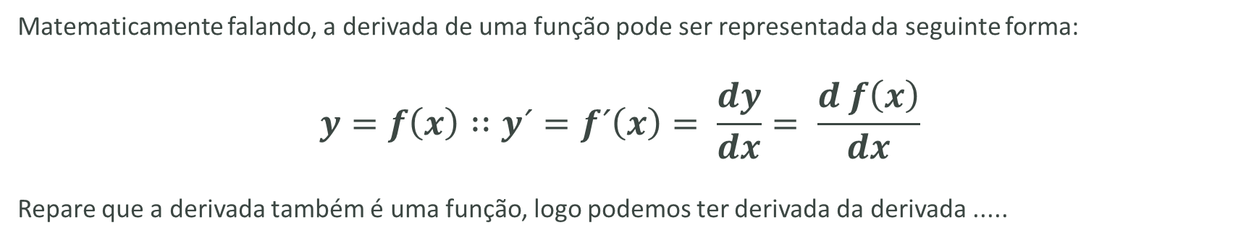
Análise de Funções
Matematicamente falando, a derivada de uma função pode ser representada da seguinte forma:
$$y=f\left(x\right)∷y´=f´\left(x\right)= \frac{dy}{dx}= \frac{d f\left(x\right)}{dx}$$
Repare que a derivada também é uma função, logo podemos ter derivada da derivada .....

Slide 48

Análise de Funções
Matematicamente falando, a derivada de uma função pode ser representada da seguinte forma:
$$y=f\left(x\right)∷y´=f´\left(x\right)= \frac{dy}{dx}= \frac{d f\left(x\right)}{dx}$$
Repare que a derivada também é uma função, logo podemos ter derivada da derivada .....

Slide 49
Análise de Funções
Como identificar que um ponto de inflexão é um máximo ou mínimo usando a derivada ?

Slide 50
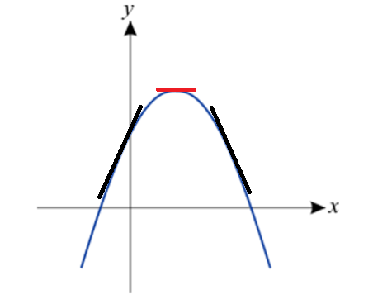
Análise de Funções
Como identificar que um ponto de inflexão é um máximo ou mínimo usando a derivada ?
P
A
B

Slide 51
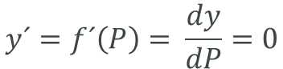
Análise de Funções
Como identificar que um ponto de inflexão é um máximo ou mínimo usando a derivada ?
Sabemos que P é um ponto de inflexão porque:
$$y´=f´\left(P\right)= \frac{dy}{dP}=0$$
P
A
B

Slide 52
Análise de Funções
Como identificar que um ponto de inflexão é um máximo ou mínimo usando a derivada ?
Sabemos que P é um ponto de inflexão porque:
Porém, se olharmos os pontos A e B, onde:
A = P – 1 e B = P + 1
$$y´=f´\left(P\right)= \frac{dy}{dP}=0$$
P
A
B

Slide 53
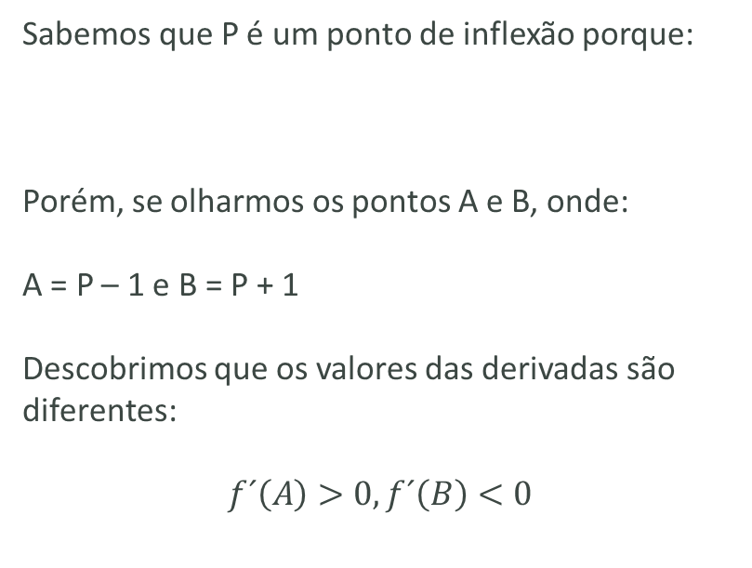
Análise de Funções
Como identificar que um ponto de inflexão é um máximo ou mínimo usando a derivada ?
Sabemos que P é um ponto de inflexão porque:
Porém, se olharmos os pontos A e B, onde:
A = P – 1 e B = P + 1
Descobrimos que os valores das derivadas são diferentes:
$$f´\left(A\right)>0, f´\left(B\right)<0$$
$$y´=f´\left(P\right)= \frac{dy}{dP}=0$$
P
A
B

Slide 54
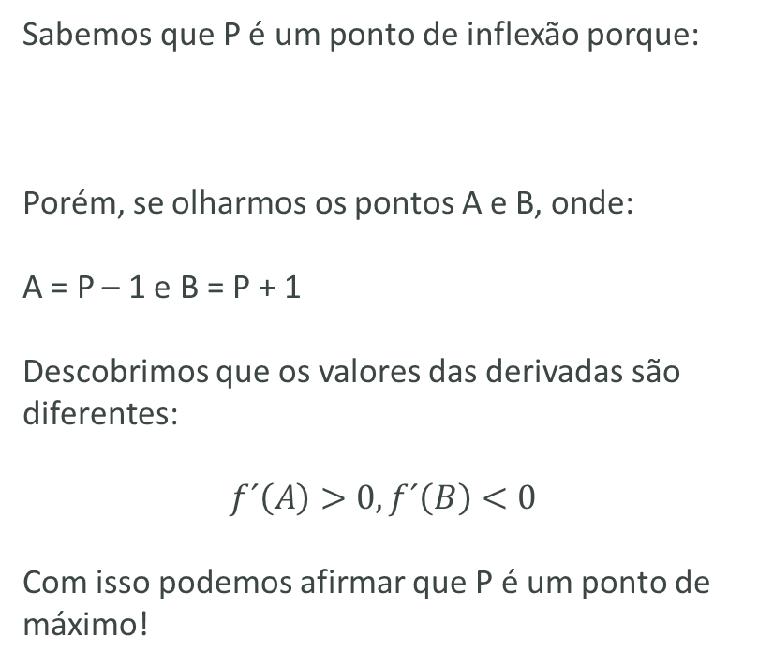
Análise de Funções
Como identificar que um ponto de inflexão é um máximo ou mínimo usando a derivada ?
Sabemos que P é um ponto de inflexão porque:
Porém, se olharmos os pontos A e B, onde:
A = P – 1 e B = P + 1
Descobrimos que os valores das derivadas são diferentes:
$$f´\left(A\right)>0, f´\left(B\right)<0$$
Com isso podemos afirmar que P é um ponto de máximo!
$$y´=f´\left(P\right)= \frac{dy}{dP}=0$$
P
A
B

Slide 55
Análise de Funções
A regra mais importante do dia: REGRA DA CADEIA

Slide 56
Análise de Funções
A regra mais importante do dia: REGRA DA CADEIA
Como eu faço derivada de funções compostas?

Slide 57

Análise de Funções
A regra mais importante do dia: REGRA DA CADEIA
Como eu faço derivada de funções compostas?
$$y=f\left(g\left(x\right)\right); y´= ??$$

Slide 58

Análise de Funções
A regra mais importante do dia: REGRA DA CADEIA
Como eu faço derivada de funções compostas?
$$y=f\left(g\left(x\right)\right); y´= ??$$
$$y´=f´\left(g\left(x\right)\right) . g´(x)$$

Slide 59

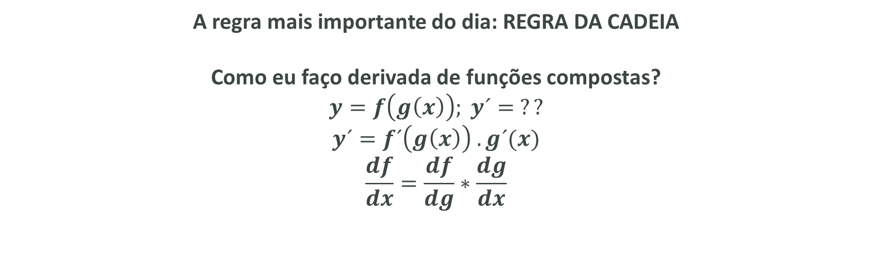
Análise de Funções
A regra mais importante do dia: REGRA DA CADEIA
Como eu faço derivada de funções compostas?
$$y=f\left(g\left(x\right)\right); y´= ??$$
$$y´=f´\left(g\left(x\right)\right) . g´(x)$$
$$\frac{df}{dx}=\frac{df}{dg}∗\frac{dg}{dx}$$

Slide 60
Modelagem
Regressão Linear

Slide 61
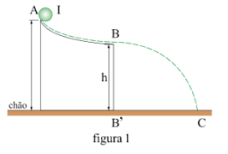
Modelagem

Slide 62
Modelagem
Quando se deseja representar algum evento ou fenômeno da vida real em um formato matemático (fórmula), percebe-se que existe uma diferença entre os valores observados (real) e os valores medidos (modelo).

Slide 63
Modelagem
Quando se deseja representar algum evento ou fenômeno da vida real em um formato matemático (fórmula), percebe-se que existe uma diferença entre os valores observados (real) e os valores medidos (modelo).
Essa diferença se chama ERRO.

Slide 64
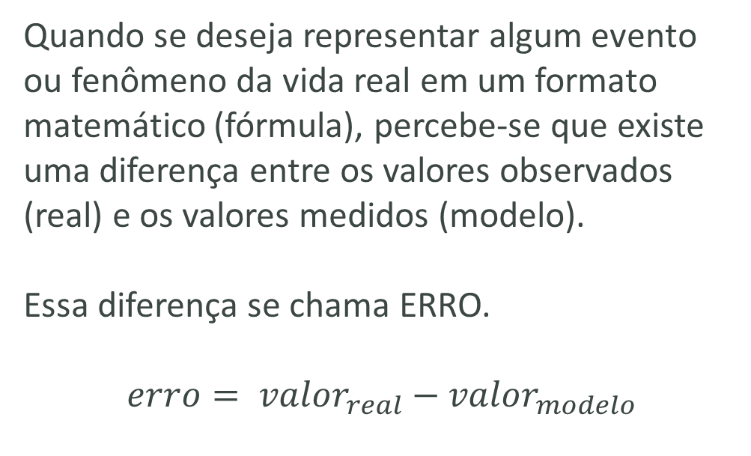
Modelagem
Quando se deseja representar algum evento ou fenômeno da vida real em um formato matemático (fórmula), percebe-se que existe uma diferença entre os valores observados (real) e os valores medidos (modelo).
Essa diferença se chama ERRO.
$$erro= {valor}_{real}−{valor}_{modelo}$$

Slide 65
Como modelar uma Regressão?

Slide 66
Como modelar uma Regressão?
Considere os dados acima. O objetivo de recolher esses dados é encontrar uma relação, de preferência linear, entre Peso e Altura.

Slide 67
Como modelar uma Regressão?
Considere os dados acima. O objetivo de recolher esses dados é encontrar uma relação, de preferência linear, entre Peso e Altura.
Peso e Altura são as duas variáveis para esse modelo.

Slide 68
Como modelar uma Regressão?
Considere os dados acima. O objetivo de recolher esses dados é encontrar uma relação, de preferência linear, entre Peso e Altura.
Peso e Altura são as duas variáveis para esse modelo.
O que queremos é mapear o Peso (Y) em função da Altura (X):

Slide 69
Como modelar uma Regressão?
Considere os dados acima. O objetivo de recolher esses dados é encontrar uma relação, de preferência linear, entre Peso e Altura.
Peso e Altura são as duas variáveis para esse modelo.
O que queremos é mapear o Peso (Y) em função da Altura (X):
MODELO
F(x)
Altura
Peso

Slide 70
Como modelar uma Regressão?
Outra nomenclatura para as variáveis:

Slide 71
Como modelar uma Regressão?
Outra nomenclatura para as variáveis:
Peso = Variável Dependente

Slide 72
Como modelar uma Regressão?
Outra nomenclatura para as variáveis:
Peso = Variável Dependente
Altura = Variável Independente

Slide 73
Como modelar uma Regressão?
O que nós queremos é um modelo linear que faça essa relação entre Peso e Altura:

Slide 74
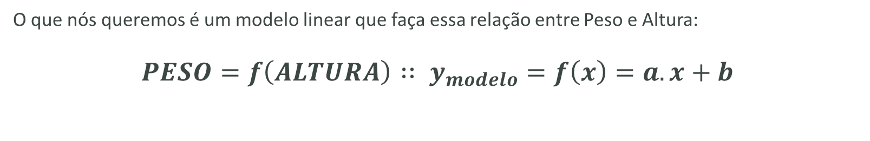
Como modelar uma Regressão?
O que nós queremos é um modelo linear que faça essa relação entre Peso e Altura:
$$PESO=f\left(ALTURA\right)∷ y_{modelo}=f\left(x\right)=a.x+b$$

Slide 75
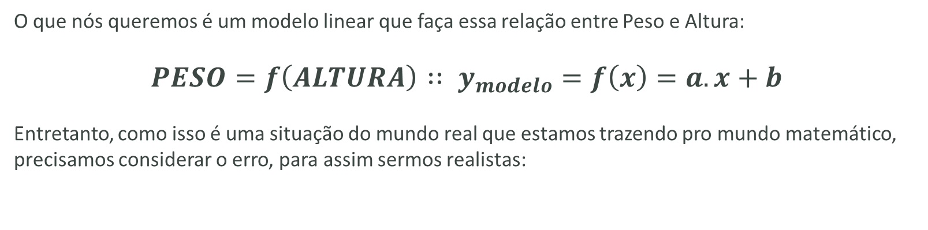
Como modelar uma Regressão?
O que nós queremos é um modelo linear que faça essa relação entre Peso e Altura:
$$PESO=f\left(ALTURA\right)∷ y_{modelo}=f\left(x\right)=a.x+b$$
Entretanto, como isso é uma situação do mundo real que estamos trazendo pro mundo matemático, precisamos considerar o erro, para assim sermos realistas:

Slide 76
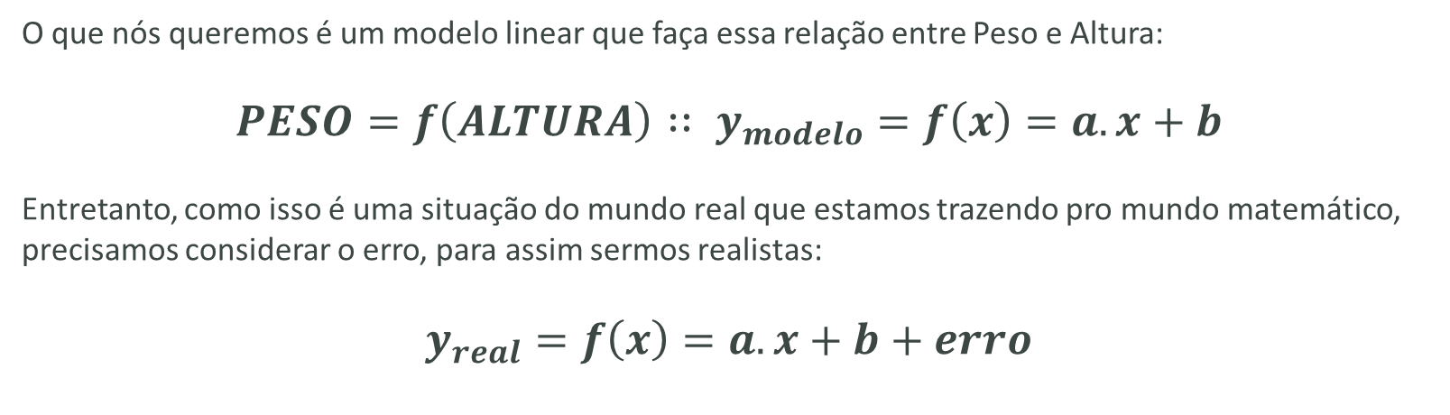
Como modelar uma Regressão?
O que nós queremos é um modelo linear que faça essa relação entre Peso e Altura:
$$PESO=f\left(ALTURA\right)∷ y_{modelo}=f\left(x\right)=a.x+b$$
Entretanto, como isso é uma situação do mundo real que estamos trazendo pro mundo matemático, precisamos considerar o erro, para assim sermos realistas:
$$y_{real}=f\left(x\right)=a.x+b+erro$$

Slide 77

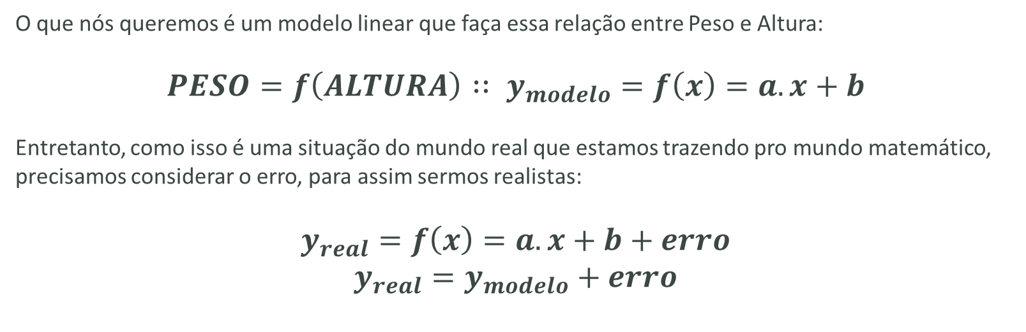
Como modelar uma Regressão?
O que nós queremos é um modelo linear que faça essa relação entre Peso e Altura:
$$PESO=f\left(ALTURA\right)∷ y_{modelo}=f\left(x\right)=a.x+b$$
Entretanto, como isso é uma situação do mundo real que estamos trazendo pro mundo matemático, precisamos considerar o erro, para assim sermos realistas:
$$y_{real}=f\left(x\right)=a.x+b+erro$$
$$y_{real}=y_{modelo}+erro$$

Slide 78
Como eu posso medir o Erro?
Representar o erro é fundamental durante a modelagem;
O erro indica o quão longe o modelo está da realidade; e por isso existe a necessidade de ajustar os parâmetros do modelo para que ele se torne mais realista.

Slide 79
Como eu posso medir o Erro?
Representar o erro é fundamental durante a modelagem;
O erro indica o quão longe o modelo está da realidade; e por isso existe a necessidade de ajustar os parâmetros do modelo para que ele se torne mais realista.
Que parâmetros são esses?

Slide 80
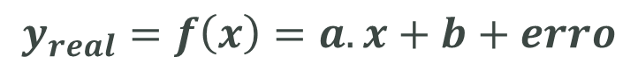
Como eu posso medir o Erro?
Representar o erro é fundamental durante a modelagem;
O erro indica o quão longe o modelo está da realidade; e por isso existe a necessidade de ajustar os parâmetros do modelo para que ele se torne mais realista.
Que parâmetros são esses?
$$y_{real}=f\left(x\right)=a.x+b+erro$$

Slide 81
Como eu posso medir o Erro?
Representar o erro é fundamental durante a modelagem;
O erro indica o quão longe o modelo está da realidade; e por isso existe a necessidade de ajustar os parâmetros do modelo para que ele se torne mais realista.
Que parâmetros são esses?
Os valores a e b serão ajustados para que o erro seja cada vez menor.
$$y_{real}=f\left(x\right)=a.x+b+erro$$

Slide 82
Como eu posso medir o Erro?
Uma das formas de se ajustar o erro é promovendo maiores ajustes quando o erro for maior.

Slide 83
Como eu posso medir o Erro?
Uma das formas de se ajustar o erro é promovendo maiores ajustes quando o erro for maior.
Para modelos lineares, a forma mais usada é o erro quadrático:

Slide 84
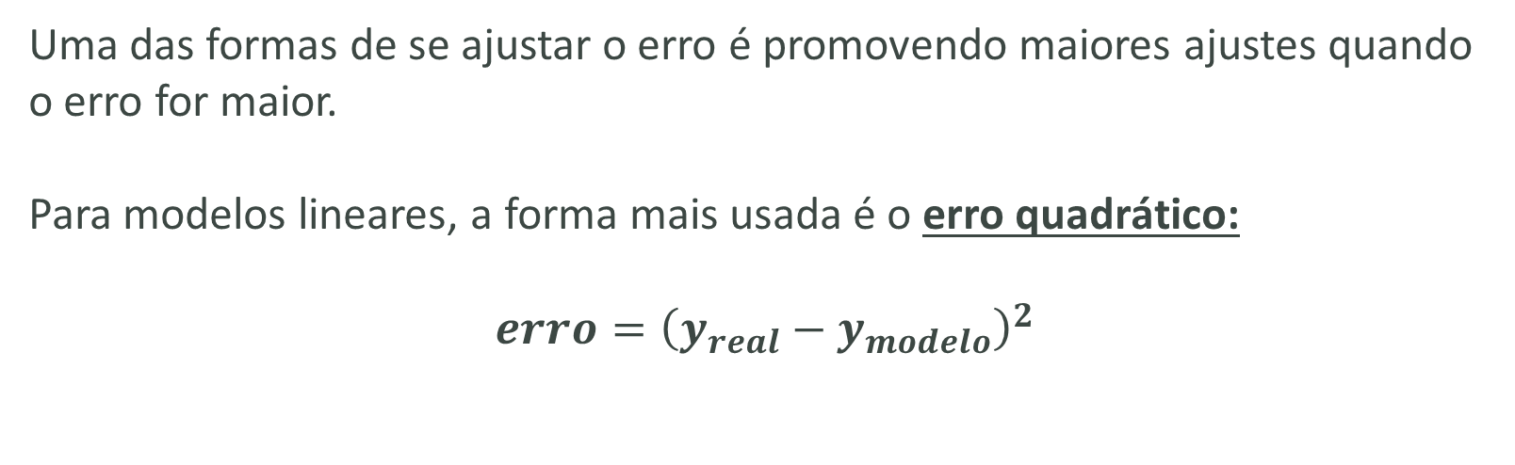
Como eu posso medir o Erro?
Uma das formas de se ajustar o erro é promovendo maiores ajustes quando o erro for maior.
Para modelos lineares, a forma mais usada é o erro quadrático:
$$erro={\left(y_{real}−y_{modelo}\right)}^{2}$$

Slide 85
Uma vez que o modelo e o erro foram definidos, o próximo passo é descobrir como ajustar os parâmetros do modelo para que ele se torne o mais real possível.

Slide 86
Uma vez que o modelo e o erro foram definidos, o próximo passo é descobrir como ajustar os parâmetros do modelo para que ele se torne o mais real possível.
Uma vez que o modelo e o erro foram definidos, o próximo passo é descobrir como ajustar os parâmetros do modelo para que o erro seja igual a zero.

Slide 87
Uma vez que o modelo e o erro foram definidos, o próximo passo é descobrir como ajustar os parâmetros do modelo para que ele se torne o mais real possível.
Uma vez que o modelo e o erro foram definidos, o próximo passo é descobrir como ajustar os parâmetros do modelo para que o erro seja igual a zero.
Uma vez que o modelo e o erro foram definidos, o próximo passo é descobrir como ajustar os parâmetros do modelo para que o erro seja o mais próximo de zero.

Slide 88
Uma vez que o modelo e o erro foram definidos, o próximo passo é descobrir como ajustar os parâmetros do modelo para que ele se torne o mais real possível.
Uma vez que o modelo e o erro foram definidos, o próximo passo é descobrir como ajustar os parâmetros do modelo para que o erro seja igual a zero.
Uma vez que o modelo e o erro foram definidos, o próximo passo é descobrir como ajustar os parâmetros do modelo para que o erro seja o mais próximo de zero.
Uma vez que o modelo e o erro foram definidos, o próximo passo é descobrir como ajustar os parâmetros do modelo para que o erro seja minimizado.

Slide 90
$$erro=ε\left(a,b\right)={\left(y_{real}−y_{modelo}\right)}^{2}$$

Slide 91

$$erro=ε\left(a,b\right)={\left(y_{real}−y_{modelo}\right)}^{2}$$
$$ε\left(a,b\right)= {\left(Altura−a.Peso−b\right)}^{2}$$

Slide 92
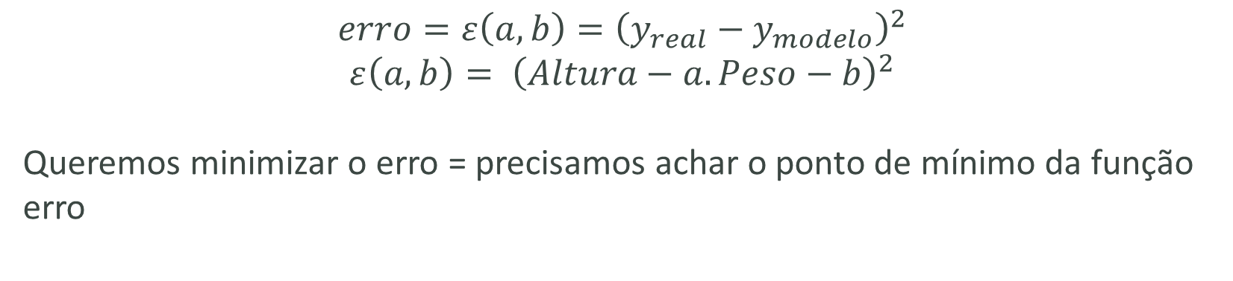
$$erro=ε\left(a,b\right)={\left(y_{real}−y_{modelo}\right)}^{2}$$
$$ε\left(a,b\right)= {\left(Altura−a.Peso−b\right)}^{2}$$
Queremos minimizar o erro = precisamos achar o ponto de mínimo da função erro

Slide 93
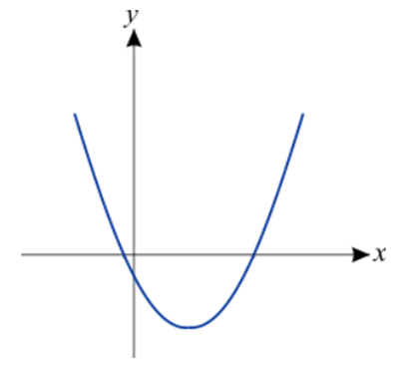
$$erro=ε\left(a,b\right)={\left(y_{real}−y_{modelo}\right)}^{2}$$
$$ε\left(a,b\right)= {\left(Altura−a.Peso−b\right)}^{2}$$
Queremos minimizar o erro = precisamos achar o ponto de mínimo da função erro

Slide 94
O que precisamos é saber os valores de a e b quando a DERIVADA do erro, tanto para a quanto para b, seja igual a zero!

Slide 95
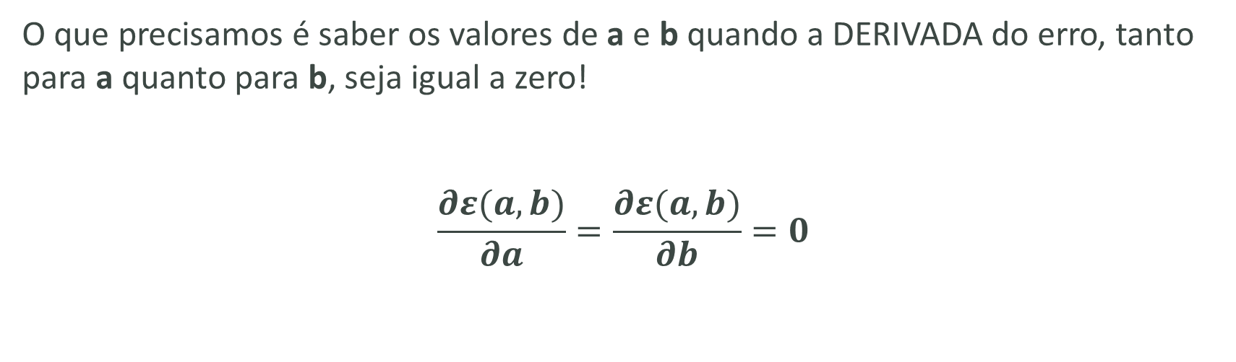
O que precisamos é saber os valores de a e b quando a DERIVADA do erro, tanto para a quanto para b, seja igual a zero!
$$\frac{∂ε(a,b)}{∂a}=\frac{∂ε(a,b)}{∂b}=0$$

Slide 96
O que precisamos é saber os valores de a e b quando a DERIVADA do erro, tanto para a quanto para b, seja igual a zero!
$$\frac{∂ε(a,b)}{∂a}=\frac{∂ε(a,b)}{∂b}=0$$
Método dos Mínimos Quadráticos

Slide 97
O que precisamos é saber os valores de a e b quando a DERIVADA do erro, tanto para a quanto para b, seja igual a zero!
$$\frac{∂ε(a,b)}{∂a}=\frac{∂ε(a,b)}{∂b}=0$$
Método dos Mínimos Quadráticos

Slide 98
MUITO OBRIGADO A TODOS!

Slide 99
FALE COMIGO
Email: dmenescal@outlook.com
Linkedin: https://www.linkedin.com/in/diegomenescal/

